Slide 1
市圖資源面面觀
臺北市立圖書館啟明分館
何健豪

Slide 2

報告大綱
市圖服務簡介
特殊讀者服務─啟明分館
電子資源
電子書資源

Slide 3
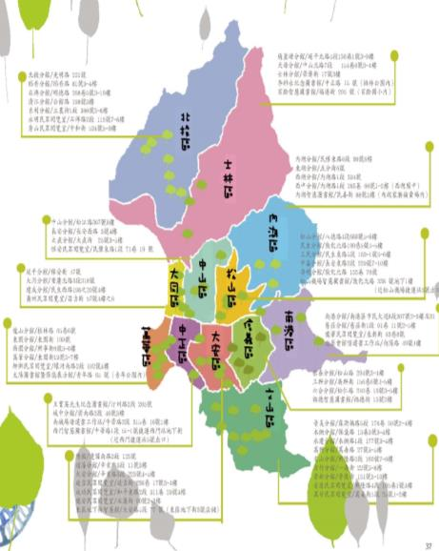
臺北市立圖書館服務據點
總館1所
44所分館
11所民眾閱覽室
7所智慧圖書館
8座FastBook全自動借書站
開放
時間
週二至週六 8:30-21:00
週日、週一 9:00-17:00
國定假日
每月第1週週四圖書整理清潔日
休館日

Slide 4

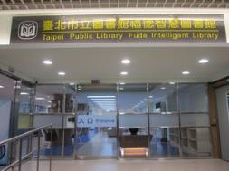
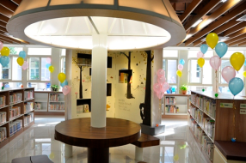
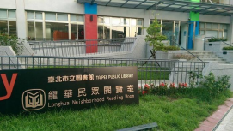
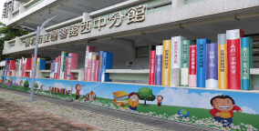
松山家商- 福德智慧圖書館
百齡國小- 百齡智慧圖書館
成德國小- 龍華民眾閱覽室
西湖國中- 西中分館

Slide 5
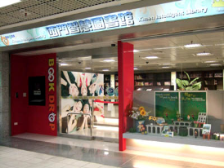
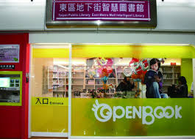

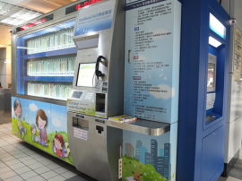


Slide 6


使用市圖資源第一步：辦理借閱證
攜帶證件&填寫辦證申請表
  個人圖書證：持身分證、駕照或戶口名簿辦理
  家庭圖書證：設籍臺北市，持戶口名簿辦理。
線上辦證

Slide 7
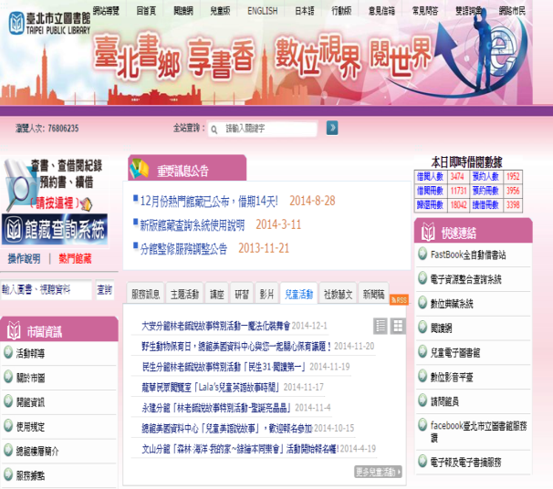
掌握市圖活動訊息：市圖網頁資料
http://www.tpml.edu.tw

Slide 8
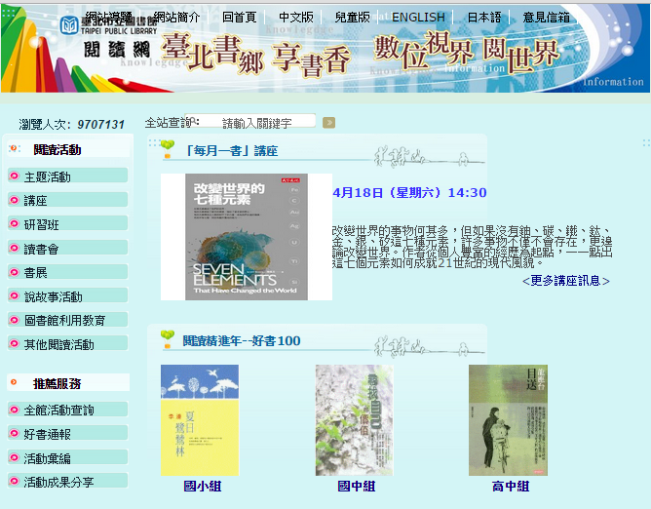

Slide 9

掌握市圖活動訊息：市圖粉絲團

Slide 10
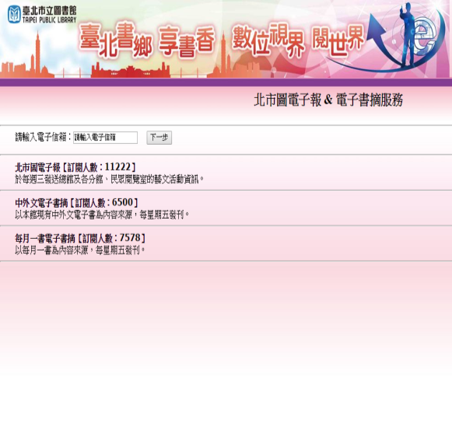
掌握市圖活動訊息：訂閱電子報
市圖首頁> 快速連結> 北市圖電子報及書摘服務

Slide 11
分齡分眾 閱讀扎根
分齡分眾 閱讀扎根
閱讀
扎根
嬰幼兒
新移民
青少年
成人
銀髮族
兒童

Slide 12



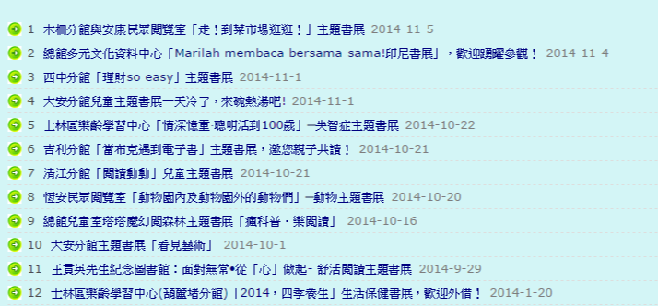
好書通報－圖書資源分享
每月一書
悅讀臺北101
得獎好書
Bookstart閱讀起步走-寶寶的第一份書單
各級學校推薦書單
熱門主題
主題書展書單
性別平等推薦書單
北市圖首頁 > 活動報導 > 藝文活動分類檢索 (依活動類別) > 5書展

Slide 13

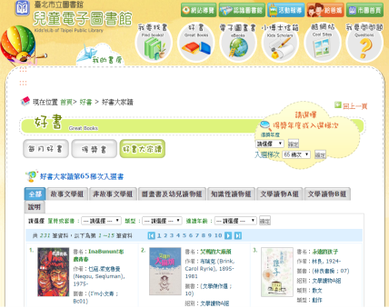
好書大家讀
文學讀物A組
(小說或散文)
文學讀物B組
(小說、散文以外其他類別)
知識性讀物組
圖畫書及幼兒讀物組

Slide 14
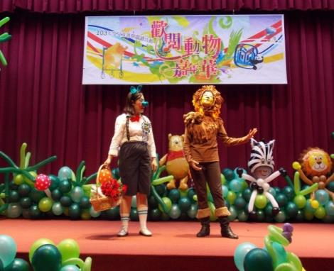
行銷館藏推展閱讀風氣
每月一書
林老師說故事
讀書會
兒童暑期閱讀活動
市民生活講座

Slide 15
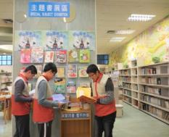
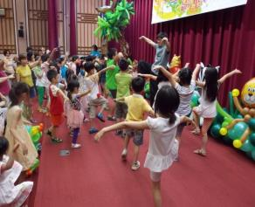
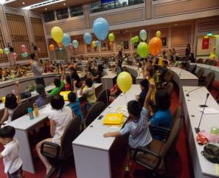
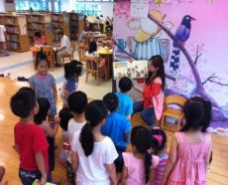
說故事活動
寒假閱讀節
暑期閱讀活動
好書大家讀

Slide 16
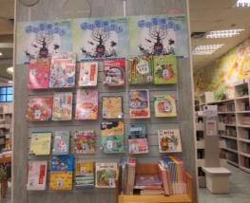
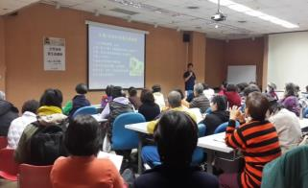
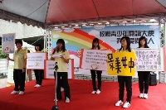
成人閱讀
寒假閱讀節
吳大猷科學沙龍講座
主題閱讀活動
翻轉知識‧顛覆經典 系列講座
每月一書講座
好書交享閱活動
「作家與讀者有約」新書講座
「好書大家讀」評審賞析

Slide 17
-市長推薦好書
e起來閱讀

Slide 18





市長推薦好書（1/2）
跟自己和好：為情緒解套，了解生存原來可以有很多種方式
風土餐桌小旅行 - 12個小地方的飲食人類學筆記
明日的餐桌 : 世界正在吃什麼?面對食安危機,我們需要美味的倫理與食物的正義
旅行魂
良露家之味
E
E
洪震宇
褚士瑩
韓良露
洪仲清
余宛如

Slide 19





市長推薦好書（2/2）
超人不會飛 : 鋼鐵人醫生的逆襲
回家
11元的鐵道旅行
單車失竊記
庖廚食光
E
E
黃述忱， 許超彥
顧玉玲
宇文正
劉克襄
吳明益

Slide 20

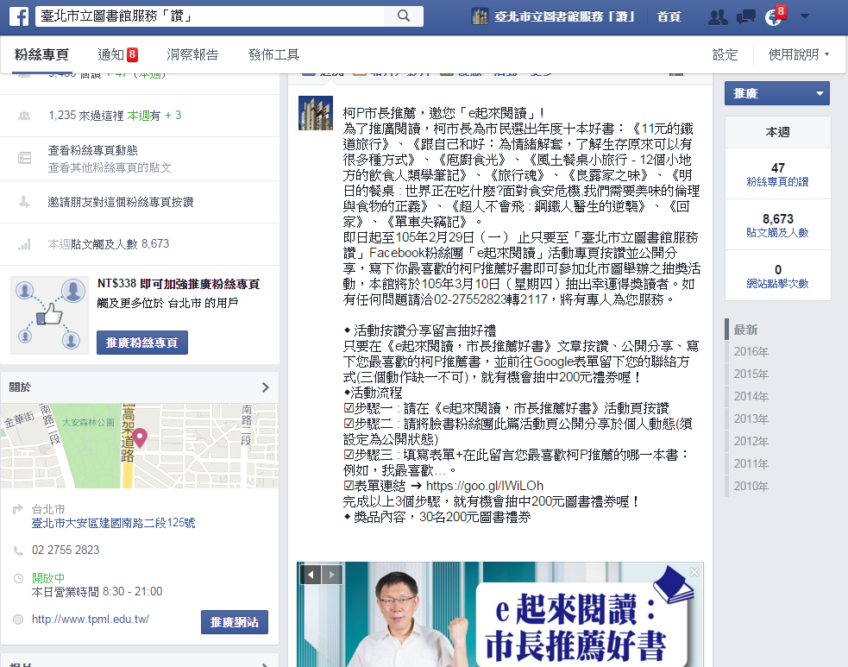

Slide 21
中文和英文系統不同
台灣和大陸系統不同
一個中文字可以拆解成
聲母
韻母
或結合韻
更別忘了還有
聲調

Slide 22
你好

Slide 23

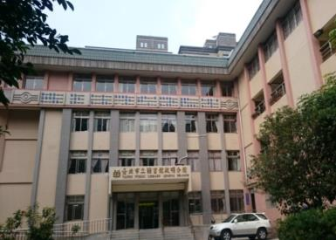

分館簡介
2個全國第一
  全國第一座視障服務專門圖書館
  全國第一個提供視障電子服務的圖書館

Slide 24
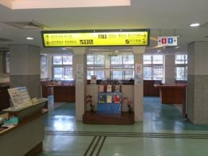
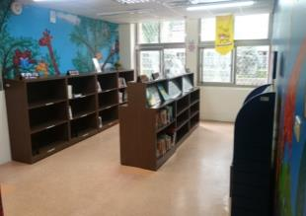
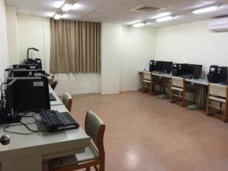
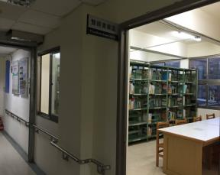
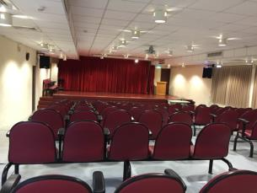

Slide 25

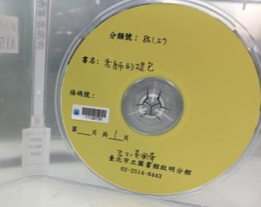
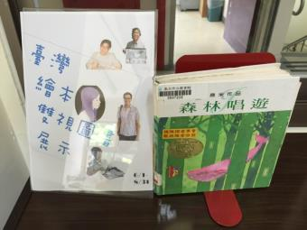
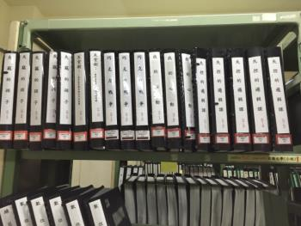
館藏資源
小型工廠？！
  點字書、有聲書、雙視圖書、點字樂譜、有聲雜誌等

Slide 26
館藏資源
視障館藏冊/件數：46,688
有聲書
30,732件
點字書
11,148冊/件
雙視圖書
4,808冊
有聲雜誌
151期
點字樂譜
28種

Slide 27

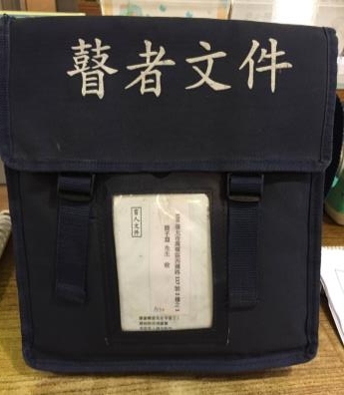
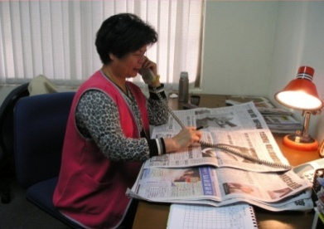
讀者服務
服務的領頭羊
  讀報服務
  瞽者文件寄送

Slide 28
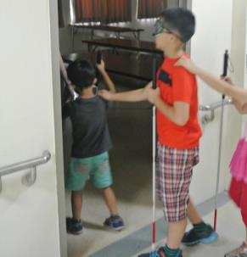
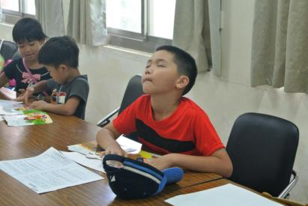
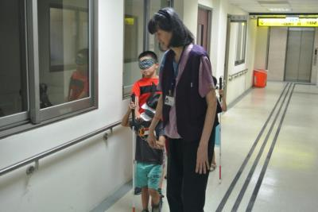
讀者服務
服務的領頭羊
  黑暗體驗
  視障電子圖書館

Slide 29
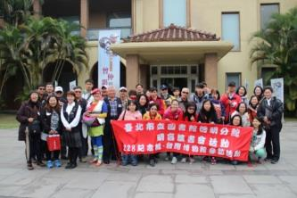
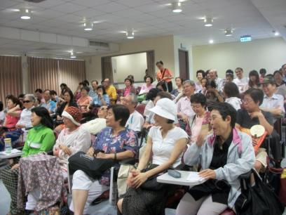
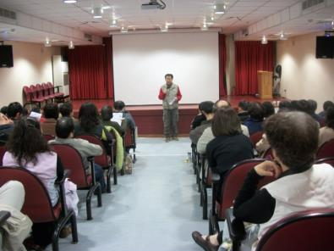
推廣活動
用心看電影
明盲讀書會

Slide 30
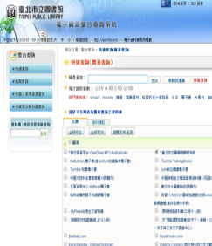
館外連線方式
登入北市圖電子資源整合查詢系統
  市圖首頁>電子資源整合查詢系統
  http://tinyurl.com/436huuc
  輸入帳號(身份證字號)及密碼
搜尋要找的電子資源名稱→
點選連結，連線完成！

Slide 31


天下雜誌群知識庫

Slide 32


天下雜誌群知識庫
特色
  收錄《天下雜誌》、《康健雜誌》、《Cheers雜誌》、《親子天下雜誌》；另包含「精采專特刊」、「天下英文選粹」、「天下調查中心」知識庫。
  各刊不定期更新
學科
年齡
綜合
應用科學
社會科學
國中

Slide 33
天下雜誌群知識庫
收錄範圍
  收錄《天下雜誌》、《康健雜誌》、《Cheers雜誌》、《親子天下雜誌》
    天下雜誌：民國70年6月1日起至今。
    康健雜誌：民國87年9月1日起至今。
    Cheers雜誌：民國89年10月1日起至今。
    e-天下雜誌：民國90年1月1日起至94年12月1日。

Slide 34
天下雜誌群知識庫
收錄範圍
  收錄「精采專特刊」、「天下英文選粹」、「天下調查中心」知識庫
    專特刊知識庫：收錄內容包括教育特刊、大學指南、經典人物系列等獨立發行的專特刊。
    天下英文：民96年起，天下英文版本，累積近200篇文章。
    天下調查中心：累積天下雜誌群4本雜誌29年來各項重點調查。

Slide 35
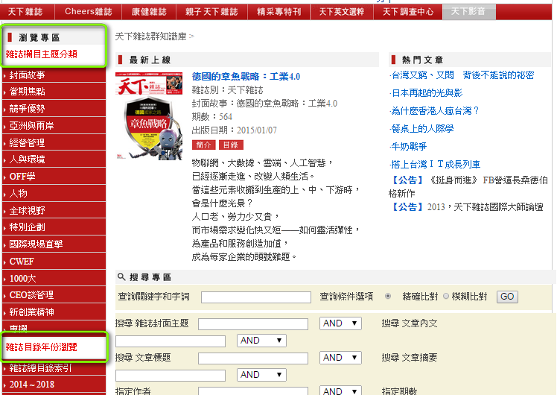
天下雜誌群知識庫操作步驟123
①依主題或年份瀏覽

Slide 36
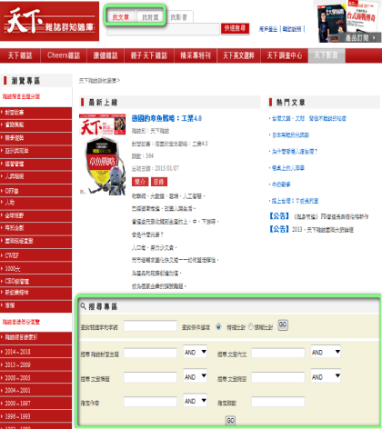
天下雜誌群知識庫操作步驟123
②可快速檢索及多欄位搜尋

Slide 37
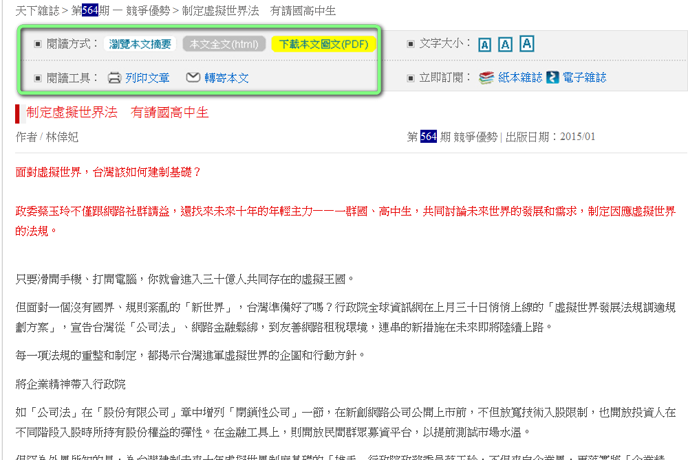
天下雜誌群知識庫操作步驟123
③可選擇檔案開啟方式(推薦PDF版)

Slide 38

國語日報知識庫
Notes:
HYPROXY還沒設好，請先由原版報紙資料庫連結

Slide 39
國語日報知識庫
特色
  收錄2009年起至前1週之報紙影像
  每日更新
  提供20個精選分類及讀報題庫
學科
年齡
綜合
國小低年級
國小中年級
國小高年級

Slide 40
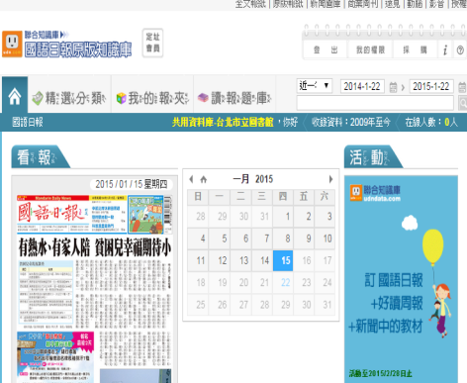
國語日報知識庫操作步驟123
①為「定址會員」身分

Slide 41
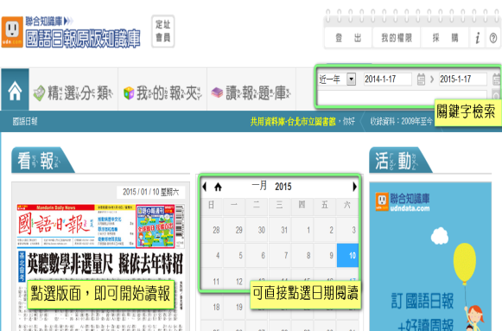
國語日報知識庫操作步驟123
②利用關鍵字搜尋或依日期瀏覽

Slide 42
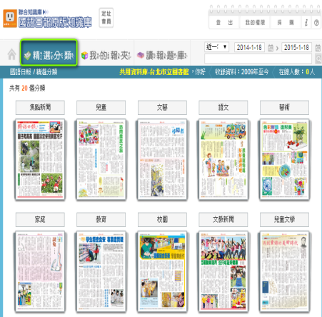
國語日報知識庫操作步驟123
③精選分類：相關主題新聞一把抓

Slide 43
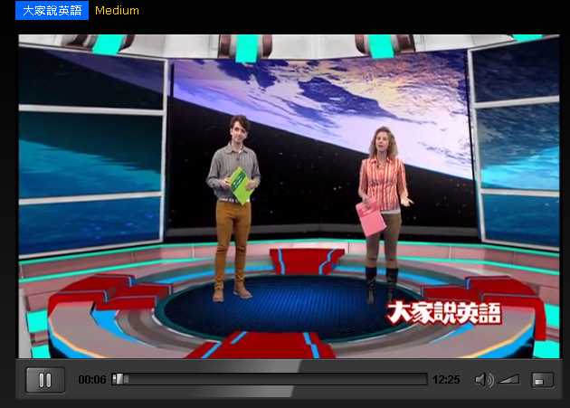
空中英語教室-影音典藏學習系統

Slide 44
空中英語教室-影音典藏學習系統
特色
  包含《大家說英語》及《空中英語教室》
  2012.01~迄今，每日更新
  可自訂聽力練習難度
學科
年齡
英文
國小低年級
國小中年級
國小高年級
國中

Slide 45

空中英語教室操作步驟123
① 「IP驗證」Login

Slide 46
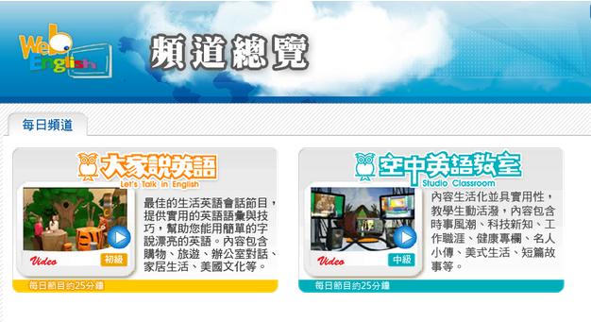
空中英語教室操作步驟123
②點選想看的雜誌

Slide 47
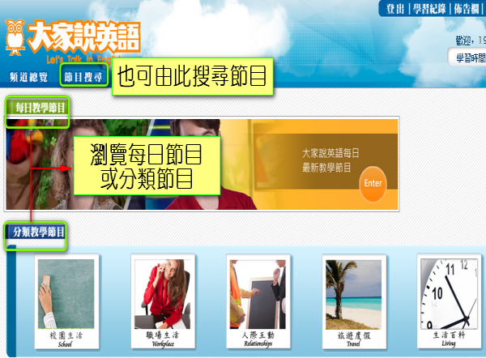
空中英語教室操作步驟123
③瀏覽節目，或搜尋節目

Slide 48
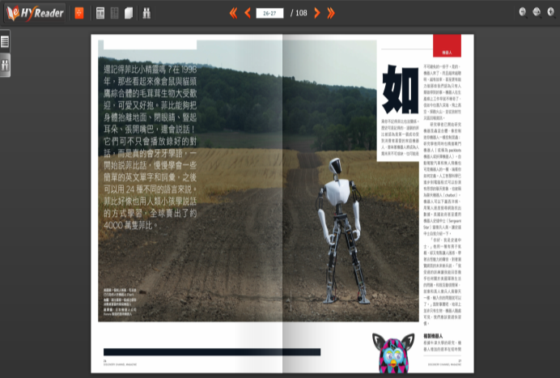
凌網HyRead電子書/電子期刊

Slide 49
凌網HyRead電子書/電子期刊
特色
  電子書747種，電子雜誌103種
  電子雜誌提供近1年過刊
  使用率最高的電子書平台
學科
年齡
自然
語言學習
科普
國小低年級
國小中年級
國小高年級
國中

Slide 50
凌網HyRead電子書/電子期刊
借閱規定
= 每人可借閱4本書(書+雜誌)
預約40冊(書+雜誌)！
 | 可借冊數 | 借閱天數 | 預約冊數
電子書 | 2 | 14天 | 20冊
電子雜誌 | 2 | 2天 | 20冊

Slide 51

凌網HyRead電子書/電子期刊操作方式
①登入平台

Slide 52

凌網HyRead電子書/電子期刊操作方式
②瀏覽本館購買的電子書，或檢索關鍵字
小提醒
平臺上也會出現北市圖未購買的電子書，有20頁的試閱限制。

Slide 53

凌網HyRead電子書/電子期刊操作方式
③選擇閱讀方式，開始閱讀
借閱
下載閱讀(下載軟體)
線上閱讀
線上瀏覽
可直接翻閱，30分後自動退出

Slide 54


凌網HyRead電子書 推薦雜誌
ABC互動英語
  雜誌專區>語言學習
  月刊
  英語初學者適用
  配合九年一貫課程

Slide 55


凌網HyRead電子書 推薦雜誌
Discovery探索頻道雜誌
  雜誌專區>新聞新知
  月刊
  收錄科學、自然及探險類新知

Slide 56

Funpark童書夢工廠數位互動電子繪本

Slide 57
Funpark童書夢工廠數位互動電子繪本
特色
  電子繪本109種，每種有5複本可借閱
  有注音，可自動朗讀
  附導讀重點，可協助帶領討論
學科
年齡
師生共讀
國語文
國小低年級
國小中年級

Slide 58

Funpark電子書使用方式
①登入平台(選擇北市圖)

Slide 59

Funpark電子書使用方式
②點選「放大鏡」，開始閱讀

Slide 60

Funpark電子書使用方式
③閱畢可立即還書，繼續借閱其他繪本

Slide 61

Funpark電子書 推薦好書
布萊梅樂隊
  上了年紀的驢子，得知自己就要被主人賣給屠夫，於是決定逃進森林裡。他認識了其他與他相同遭遇的夥伴，並一起結伴前進，展開一場奇妙的旅程…

Slide 62

Funpark電子書 推薦好書
野天鵝
  新來的皇后像啞巴一樣，每天只顧著編織蕁麻衣，甚至在半夜偷偷跑到墳場去採蕁麻。當人民把她當成巫婆，押往刑場的路上，她還是一直在織蕁麻衣，一句辯解也不說。眼看著刑場就在眼前了，皇后究竟為什麼不說話？

Slide 63

布克聽聽兒童數位閱讀網

Slide 64
布克聽聽兒童數位閱讀網
特色
  電子繪本326種，不限人數使用
  可自動朗讀或動畫播放
  可依年齡層、主題篩選適合繪本
  最完整的導讀引導
學科
年齡
師生共讀
國語文
自然
國小中年級

Slide 65

布克聽聽操作方式
①選擇瀏覽中文或英文繪本

Slide 66

布克聽聽操作方式
②直接點選電子書，或依主題等分類瀏覽

Slide 67

布克聽聽操作方式
③選擇閱讀方式，便可開始閱讀
一定要試試！
「挑戰自己」&「延伸學習」，能提供老師導讀、延伸活動參考

Slide 68

布克聽聽 好書推薦
神奇的麻雀
  一隻巨大的麻雀飛到年輕農夫的田裡，請求給牠一點稻穀吃。農夫好心的給麻雀幾粒米，麻雀彷彿要帶路般，開始引著他往前走…
  本書獲聯合國教科文組織亞太文化中心野間插圖獎，版畫畫風獨特，有許多原住民圖騰服飾，值得與孩子一起細細品味。

Slide 69

布克聽聽 好書推薦
穿掩護裝的動物
  隱藏在冰雪中的動物，偽裝成其他動物的動物…，7種穿上偽裝的動物，在書中揭開牠們的秘密。
  可讓孩子從圖中試著找出隱身的動物，並讓孩子了解偽裝的目的，鍛鍊眼力同時體會有趣的大自然。

Slide 70

格林咕嚕熊親子共讀網

Slide 71
格林咕嚕熊親子共讀網
特色
  電子繪本134種
  可同時上線20人
  分為手翻書與動畫繪本2類
  操作方式簡單直覺
學科
年齡
師生共讀
國語文
國小中年級
國小高年級

Slide 72

格林咕嚕熊親子共讀網操作方式
①可依「動感繪本」或「翻頁書」瀏覽

Slide 73

格林咕嚕熊親子共讀網操作方式
②點選「我要看」

Slide 74


格林咕嚕熊親子共讀網操作方式
③輕鬆享受閱讀

Slide 75

格林咕嚕熊親子共讀網 好書推薦
爸爸
  爸爸生病了，西西洛趕到醫院，發現爸爸病得很嚴重，連他都認不出爸爸的臉。於是西西洛留在醫院裡照顧，然而幾天後，他卻在醫院走廊看見真正的爸爸，才發現自己認錯人了…
  這個故事是義大利兒童文學《愛的教育》中一個篇章，少年對「假父親」的孝順及最後的決定，都非常感人。

Slide 76

格林咕嚕熊親子共讀網 好書推薦
農夫發現自己的秧苗長得比鄰居矮，於是趁著夜裡偷偷把每株秧苗都往上拔高一點點。沒有想到隔天，秧苗全部都因連根拔起而死了。
出自《孟子》的經典成語故事「揠苗助長」，告訴孩子欲速則不達，唯有腳踏實地慢慢成長，才能茁壯。

Slide 77

Tumble兒童電子書

Slide 78
Tumble兒童電子書
特色
  電子繪本948種，不限人數使用
  全英語電子書，可自動朗讀
  附適讀年級建議
學科
年齡
師生共讀
英文
國小低年級
國小中年級
國小高年級

Slide 79

Tumble兒童電子書操作方式
①初次使用建議選「story books」

Slide 80

Tumble兒童電子書操作方式
②可分類瀏覽，找到想看的繪本

Slide 81

Tumble兒童電子書操作方式
③點「read online」，開始閱讀

Slide 82

Tumble兒童電子書 好書推薦
Boy Soup
  巨人一覺醒來，發現自己生病了，而為了治癒，他必須喝一碗「男孩湯」。於是巨人抓來一群小男孩跟1個小女孩，準備來煮湯，沒想到孩子們弄壞他的食譜並大聲宣告，「男孩湯的意思是，由小男孩來煮的湯！」，究竟孩子們會幫巨人做出什麼樣的湯呢？

Slide 83

Tumble兒童電子書 好書推薦
Big or Little?
  孩子有時候會認為自己「大」了，有時候會認為自己還「小」。本書主角馬修說，照顧小妹妹時覺得長大了，但是當找不到襪子被媽媽念時，又覺得自己還很小。
  父母可以挑選這本書，一起閱讀後問問孩子，他心目中的大跟小，又是什麼時候呢？

Slide 84

節慶大書

Slide 85
節慶大書
特色
  節慶繪本13種，不限人數使用
  依節慶分類，自動朗讀播放
  附小遊戲、DIY等延伸活動，能支援教學
學科
年齡
師生共讀
社會
國小低年級

Slide 86

節慶大書操作方式
①點選想看的節日

Slide 87

節慶大書操作方式
②每個節日都有1本有聲書、相關繪本及延伸活動，點選即可閱讀！

Slide 88

小魯文化有聲電子書

Slide 89
小魯文化有聲電子書
特色
  介紹台灣歷史
  有聲書
  有無障礙版本
學科
年齡
師生共讀
歷史地理
國小

Slide 90

小魯文化有聲電子書操作方式

Slide 91

小魯文化有聲電子書操作方式

Slide 92

Thanks

